Slide 1
Spolupráce mezi výkresy
bloky (s atributy)
Design center
externí reference

Slide 2
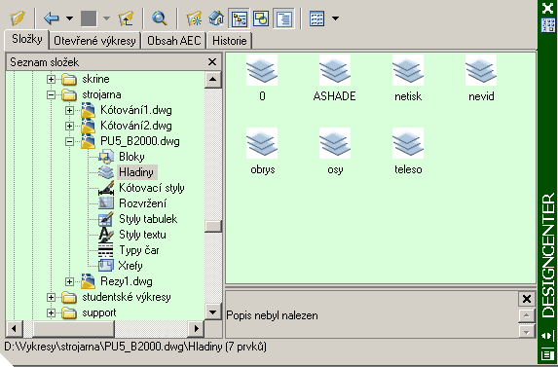
Design center
Nástroje / Palety / Design Center (F2)
(k. Pohled/Palety)
Umožňuje pohodlně stěhovat mezi výkresy:
  typy čar
  bloky
  hladiny
  kótovací a textové styly
  rozvržení
Jak?
  Ve „složkách“ nebo „otevřených výkresech“ najdu soubor.
  Potřebnou věc myší přetáhnu na pracovní plochu (do aktuálního výkresu) nebo stěhuji mezi soubory.

Slide 3
Bloky
poznámkové a nepoznámkové bloky
atributy bloků

Slide 4
Bloky – co to je?
Objekty sdružené v bloku se tváří jako jeden objekt.
Lze je použít opakovaně ve výkresu i jiných výkresech.
  Zmenší se velkost souboru.
  Mohu si je připravit pro opakované použití.
Definice bloku:
  jméno
  vybrané objekty
  vkládací bod
  poznámkový × nepoznámkový
Notes:
Bloky kulatý stolek a hranatý stolek.

Slide 5
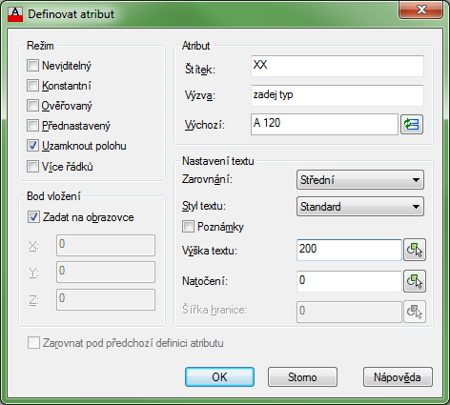
Bloky – atributy
Atributy bloku
  textové objekty
  mění se při vkládání bloku
  lze extrahovat z výkresu do externího souboru (Excel)
Definice atributu
  štítek – je vidět v návrhu
  výzva – dotaz při vkládání
  výchozí – nic / typická hodnota
  nastavení textových vlastností
  atributové vlastnosti
  (neviditelný, konstantní, ověřovaný…)
Notes:
Ke stolkům přidat atributy cena (neviditelný), typ (A, B, C viditelný, psát do středu).
Poznámkové bloky šipka sklonu (levá, pravá).

Slide 6
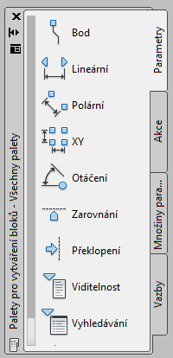
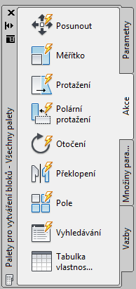
Dynamické bloky
  lze měnit geometrii vloženého bloku pomocí uzlů a akcí k nim přiřazeným
Editor bloků (EDBLOK) (k. Vložení)
Postup při vytváření
  Rozmyslím si:
    – jak má vypadat výsledek.
    – co chci, aby uměl.
  Nakreslím geometrii.
  Umístím parametry.
  Parametrům přiřadím akce.
Notes:
Stůl s nohama, mohu měnit rozměry.
Umývadlo, čtyři různé velikosti.

Slide 7
Bloky – jak mezi výkresy
připravené ve výkresu
  použitelné přímo ve výkresu
  DesignCenter – použití v jiném výkresu
samostatný soubor s jednou věcí
  vkládání jako blok (pozor na umístění 0)
samostatný soubor s více bloky
  DesignCenter

Slide 8
Palety nástrojů
vlastní palety s nástroji (bloky)

Slide 9
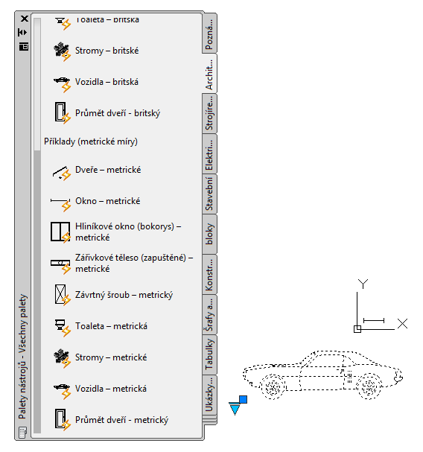
Palety nástrojů – co to je?
Další možnost pro zadávání příkazů.
Vkládání bloků z knihoven.
  Mohu upravit obsah
  a množství palet.
Zobrazení
  k. Pohled
  m. Nástroje / Palety
Notes:
Bloky kulatý stolek a hranatý stolek.

Slide 10
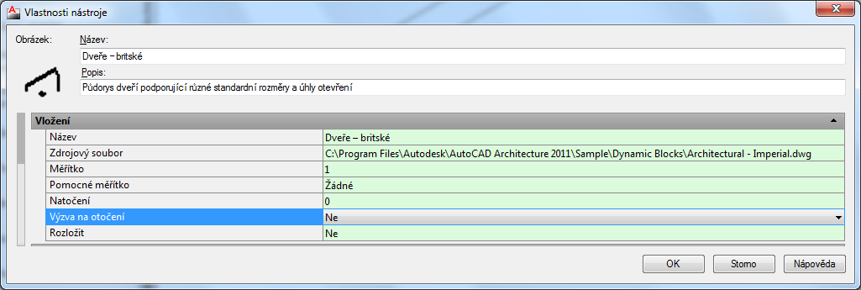
Přidání bloku na paletu
Založím novou paletu (kontext nad paletou).
  pojmenuji
  přidám texty (nadpisy sekcí) či oddělovače
Ve výkresu mám příslušný blok či jinou kresbu.
  Myší přetáhnu objekt na plochu palety.
Dodatečné úpravy – kontext
  Editor bloků
  vlastnosti

Slide 11
Přesun palety jinam
Kontext – přizpůsobit palety
  vyberu paletu – kontext – export /import (soubor .xtp)
  Pozor!
  Při přesunu je potřeba přestěhovat soubory s bloky a složku, ve které jsou obrázky do palety, na stejné místo v souborovém sytému (nebo upravit cestu ve vlastnostech nástroje).

Slide 12
externí reference
propojení výkresů, sdílení dat

Slide 13
Externí reference
externí soubor připojený k aktuálnímu výkresu
  objekty se na rozdíl od bloků nevloží natrvalo
  je možné vytvářet „zřetězené“ reference
  oprava ext. souboru = oprava reference
  je možné ho do výkresu vložit
Připojení souboru
  cesta k souboru (absolutní nebo relativní)
  typ reference
    připojení – přenáší se do dalších úrovní
    podložení – jen pro jednu úroveň
  umístění, otočení a měřítko vložené reference
Notes:
Prázdný výkres.
Jako externí referenci přidat vrstevnice.
Dokreslit barák.
Uložit Barak.dwg.
Nový soubor. Ext ref. barak.dwg. dokreslit silnici.
Změna ve vrstevnicích.
Změna v baráku.

Slide 14
Externí reference – správa
Správa referencí (Vložit / Externí reference)
  otevřít – otevře (nový) soubor
  připojit – změna parametrů připojeného souboru
  uvolnit (dočasně)
  znovu načíst – po uvolnění, při změnách
  odpojit (definitivně pryč)
  vázat – sloučení reference s výkresem (vložení objektů)
    vázat – hladiny ext. reference (s prefixem)
    vložit – je-li to možné, tak se hladiny sloučí se stejnými ve výkrese

Slide 15

Externí reference – úpravy
Úprava původního souboru
  úpravy udělám v původním výkresu
  uložím
  referenci znova načtu (AutoCAD si všimne)
Úprava reference na místě
  REFEDIT (nebo poklepání na referenci)
  nástrojová lišta
    přikreslujeme či měníme objekty
    ostatní objekty výkresu nepřístupné
  je nutné ukončit z nástrojové lišty (nestačí ji zavřít!!)
    přijmout (uložit) změny
    ukončit bez uložení

